Slide 1
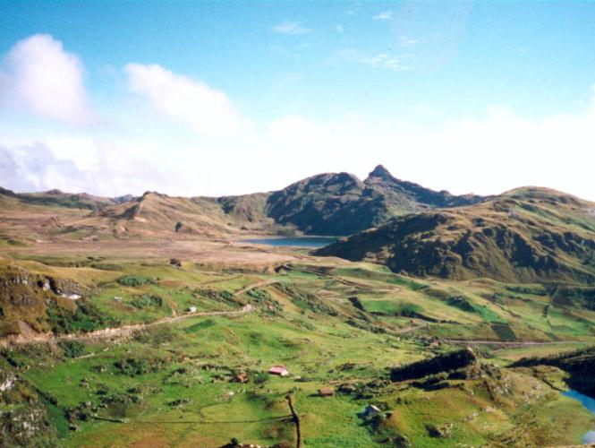
EL AGUA PRIMERO
LA MINA DESPUÉS
PROYECTO CONGA / YANACOCHA
www.conga.pe
http://elaguaprimero.blogspot.com

Slide 2
Características del Proyecto
Datos de Interés
Vida de mina: 19 años
Capacidad de Planta: 92 000 TMD
Recuperación a lo largo de la vida de la mina:
  Oro : 76.6% (Oro recuperado: 8.9 M Oz)
  Cobre : 84.6% (Cobre recuperado : 2.6 B Lb)
  El total de la inversión de capital se estima entre US$4,000 millones y US$ 4,800 millones de dólares.
  El inicio de la producción está previsto entre finales del 2014 e inicios del 2015.
  La producción promedio anual de los primeros cinco años del Proyecto se estima entre 580 y 680 mil onzas de oro por año, y entre 155 y 235 millones de libras de cobre por año.
Producción de concentrado promedio: 289 k T/año @ 25% Cu, 58 gr/Ton Au

Slide 3
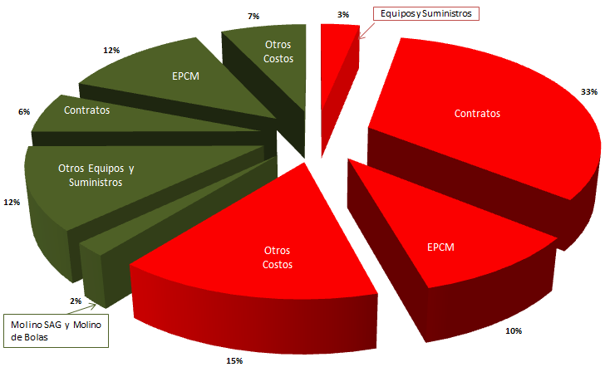

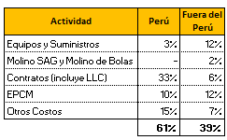

Características del Proyecto
Distribución de la Inversión

Slide 4
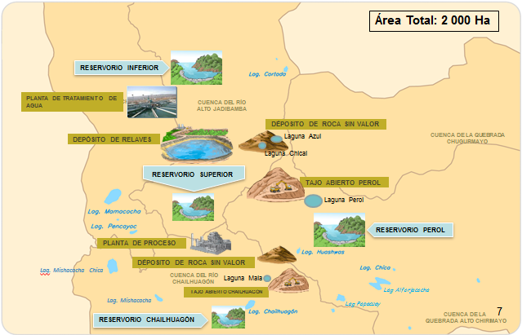
Características del Proyecto
Esquema General

Slide 5
OPORTUNIDADES DE DESARROLLO EN CAJAMARCA

Slide 6
Usualmente se afirma que el Perú perdió tres décadas entre 1960 y 1990…
PBI per cápita, 1950-2009
(en nuevos soles de 1994)
6
Fuente: BCRP
Notes:
6
6
6

Slide 7
…cuando, en realidad, se perdió mucho más porque el resto del mundo siguió creciendo
PBI real per cápita, 1953-2009
(en dólares de 2005 ajustados por paridad de poder de compra)
Corea del Sur 2009: US$ 25,000 de 2005
2009
7
Fuente: University of Pennsylvania/Penn World Tables
Notes:
7
7
7

Slide 8
La producción minera peruana creció muy fuerte desde inicios de los 90 hasta el 2008
Perú: Índice de producción minera, 1990-2010
(En índice, 1990=100)
8
Fuente: BCRP

Slide 9
2. CAJAMARCA

Slide 10
Cajamarca: % de Población en Situación
de Pobreza 2001 – 2010
Fuente: INEI - Encuesta Nacional de Hogares (ENAHO), 2001 – 2009.

Slide 11
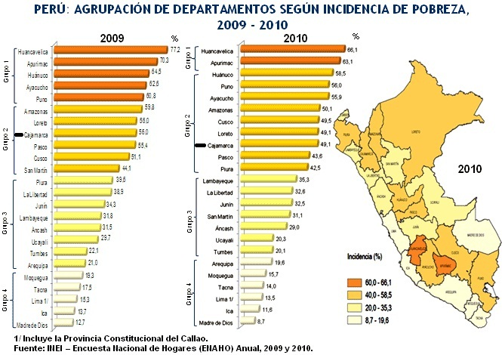
Cajamarca ha mejorado en el ranking

Slide 12
Mortalidad Infantil, 1996 – 2009 (fallecido < 1 año/1,000 nacidos vivos)
Fuente: INEI - Encuesta Demográfica y de Salud Familiar (ENDES) 1996 – 2009

Slide 13
Tasa de Desnutrición Crónica de la Niñez (< 5 años) 2000 – 2009
Fuente: INEI - Encuesta Demográfica y de Salud Familiar (ENDES) 2000 – 2009

Slide 14
Esperanza de vida al nacer
DEPARTAMENTO DE CAJAMARCA
Indicador | Unidad Medida | Periodo | Años de vida
Esperanza de vida al nacer (Ambos sexos) | Años | 1995-2000 | 68.4
 |  | 2000-2005 | 70.7
 |  | 2005-2010 | 71.9
 |  | 2010-2015 | 72.9
Fuente: INEI - Estimaciones y proyecciones de población total por años Setiembre 2010
Cajamarca 1995 - 2015 2015
Nacional 74.1 años
Fuente: INEI – Estimaciones y proyecciones de población total por años – Setiembre 2010

Slide 15
Cajamarca: Docentes de Educación Inicial 2001 – 2009
Fuente: INEI - MINEDU - Censo Escolar - Unidad de Estadística Educativa

Slide 16
Tasa de Matrícula de Niños a Educación Primaria
(6 a 11 años) 2004 – 2009
Fuente: INEI - Encuesta Nacional de Hogares (ENAHO), 2004 – 2009.

Slide 17
Cajamarca: Número de Colegios de Educación Secundaria 2001 - 2009
Fuente: INEI - MINEDU - Censo Escolar - Unidad de Estadística Educativa

Slide 18
… los indicadores muestran avances en distintas áreas como la infraestructura…
Coeficiciente (%) de Electrificación 2002 – 2010 (1er Semestre)
Fuente: INEI – Compendio Estadístico, 2002 – 2010 – Elaboración GRC

Slide 19
% de Hogares con Abastecimiento de Agua por Red 2005 – 2009
Fuente: INEI - Encuesta Nacional de Hogares (ENAHO), 2005 – 2009

Slide 21
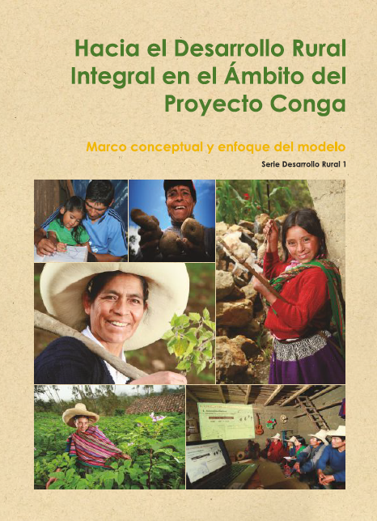
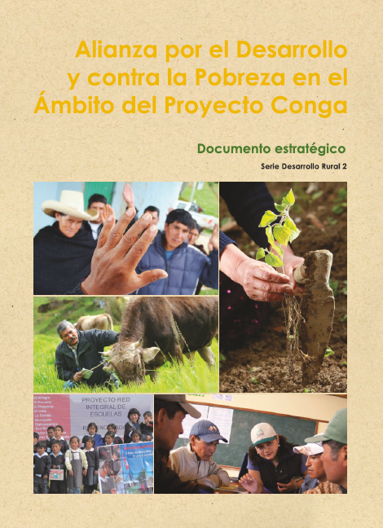
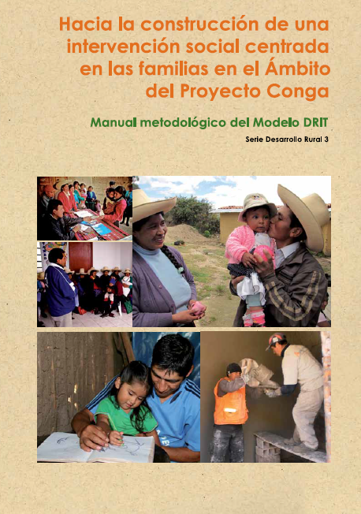
Manuales Metodológicos del Modelo DRIT
Cajamarca, Marzo 2012

Slide 22
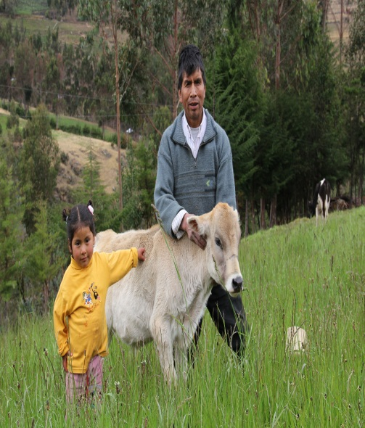
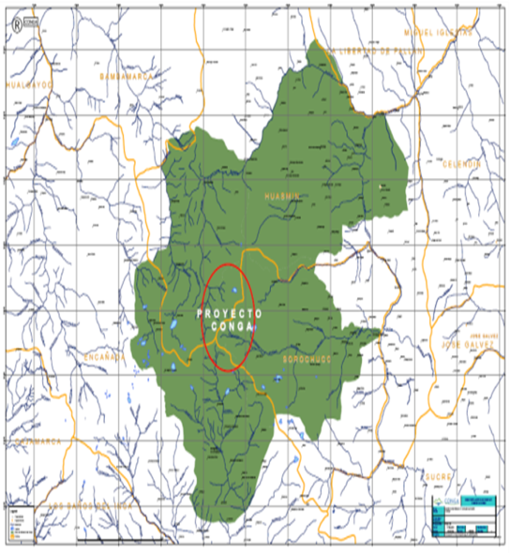
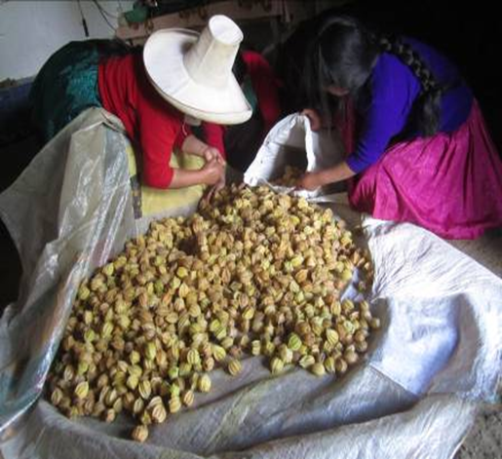
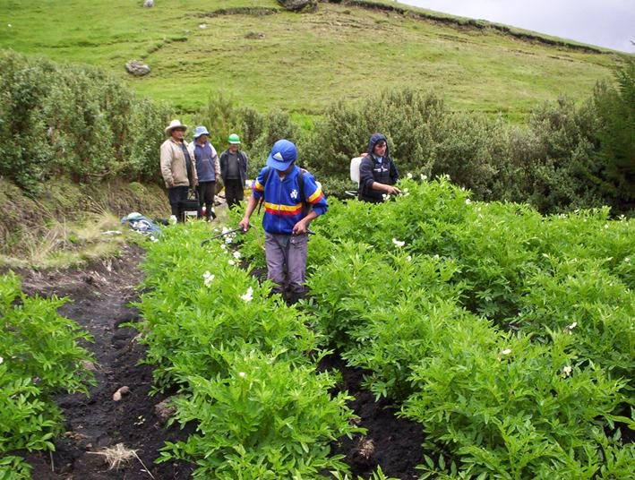
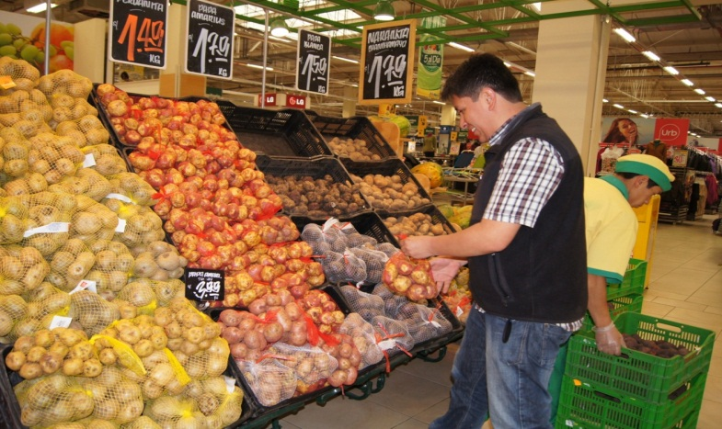

PROGRAMA DE INGRESO ALTERNATIVO -PIA

Slide 23
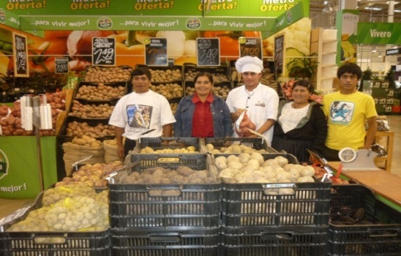
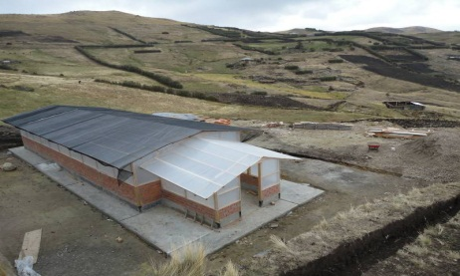
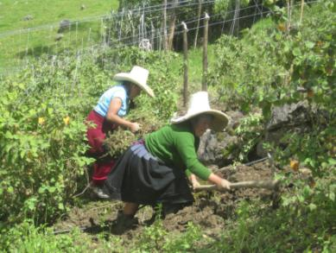
PROGRAMA DE INGRESO ALTERNATIVO -PIA

Slide 24
Cajamarca: % de Población en Situación
de Pobreza 2001 – 2010
Fuente: INEI - Encuesta Nacional de Hogares (ENAHO), 2001 – 2009.

Slide 25
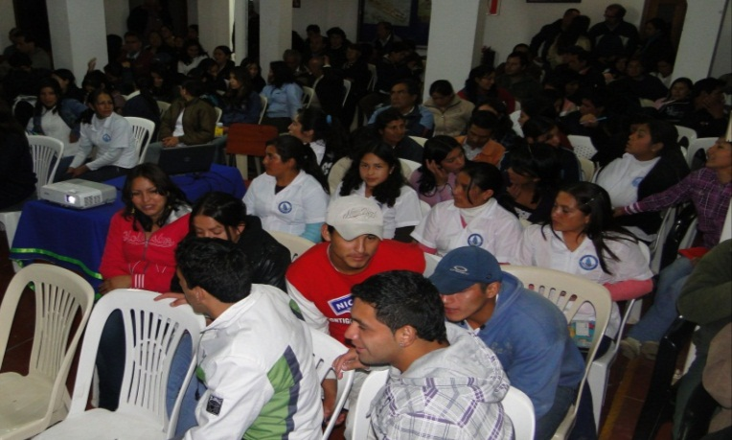
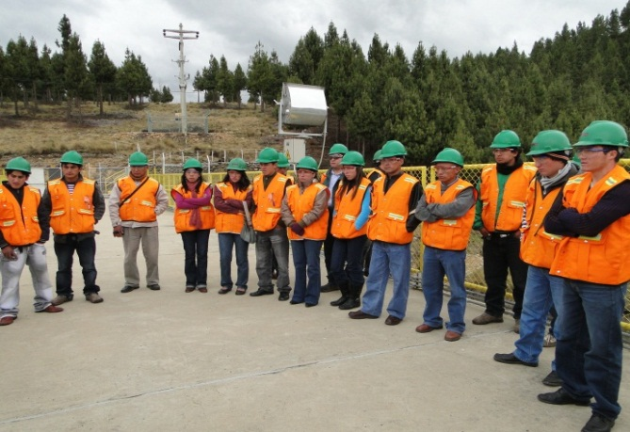
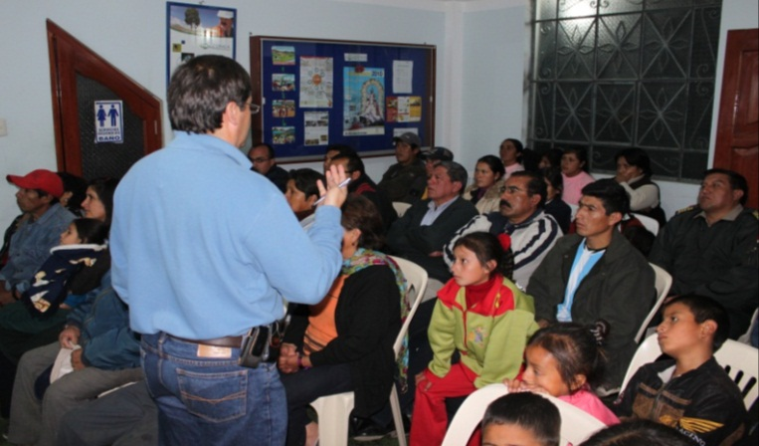
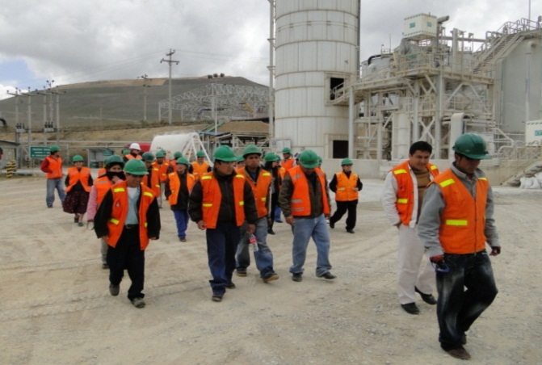
Nuestra responsabilidad social
Participación Ciudadana
Días de diálogo Celendín
Visitas de pobladores Sorochuco
Días de diálogo Sorochuco
Visitas de pobladores de Huasmín
Desde el día 08 de Octubre del 2007 a la fecha, El Proyecto Conga viene informando y comunicándose con la población tanto urbana como rural en forma constante

Slide 26
Nuestra responsabilidad social
Participación Ciudadana
Ámbito Rural
Talleres de Informativos en las etapas Antes, Durante y Después del EIA
N° de Caseríos |  |  | Temas | Período | N° de Eventos | N° de Participantes
32 |  |  | Estado del Proyecto Conga; EIA; Monitoreo de agua; Inversión social; etc. | Abr 2007 a jun 2011 | 110 | 8225
Ámbito Urbano
Talleres de Informativos en las etapas Antes, Durante y Después del EIA
N° de Centros urbanos | Temas | Período | N° de Eventos | N° de Participantes
4 | Estado del Proyecto Conga; EIA; Monitoreo de agua; Inversión social; etc. | Set 2008 a jun 2011 | 41 | 1,941
Adicionalmente, en el área urbana, se han realizado 341 eventos informativos en las localidades de Celendín, Sorochuco, Huasmín, La Encañada y Lima que han congregado a 12790 personas

Slide 27
3. GESTION DEL AGUA: OPORTUNIDAD DE DESARROLLO

Slide 28
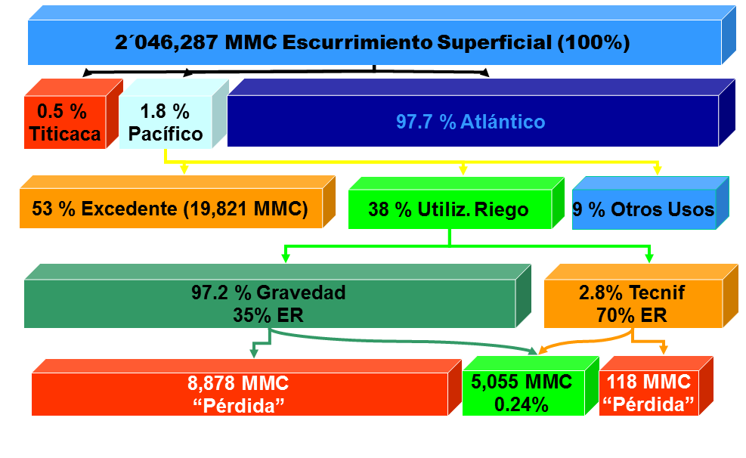
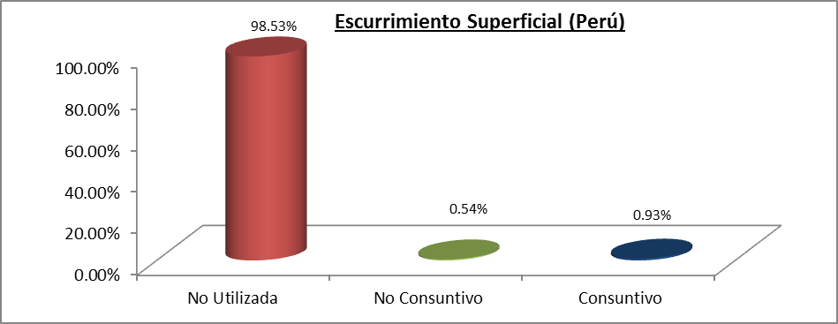
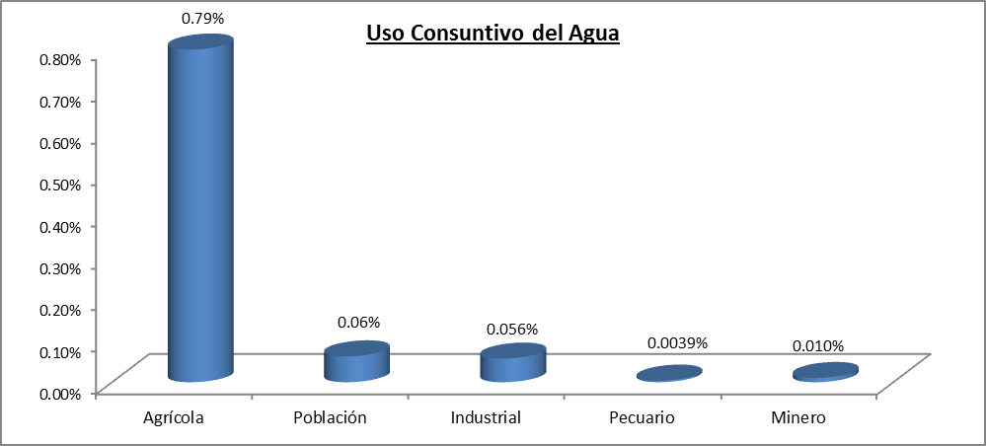
Recursos Hídricos
Disponibilidad de los Recursos Hídricos
Fuente: Política y Estrategia Nacional de los Recursos Hídricos del Perú – Autoridad Nacional del Agua (2009)
Informe Nacional sobre la Gestión del Agua en el Perú – Carlos Emanuel y Jorge Escurra (2000)
Institucionalidad para la Gestión del Agua – Universidad Nacional Agraria La Molina (2009)
Anuario de Estadísticas Ambientales – INEI (2010)
Foro Mundial del Agua

Slide 29
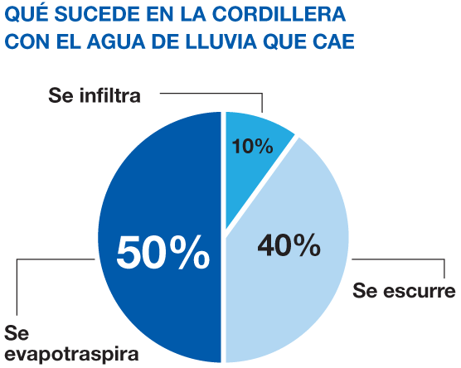
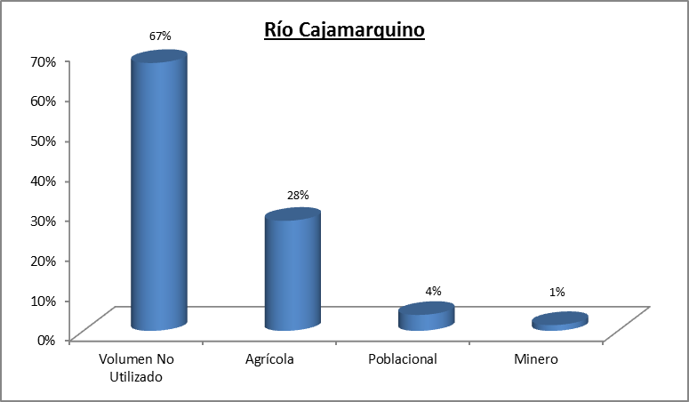
Recursos Hídricos
¿Qué sucede con el agua de lluvia que cae en Cajamarca?
Fuentes:
Estación Jesús Túnel (SENAMHI) - Últimos 40 años
Dirección Regional de Agricultura
SEDACAJ

Slide 30
Cajamarca: % de Población en Situación
de Pobreza 2001 – 2010
Fuente: INEI - Encuesta Nacional de Hogares (ENAHO), 2001 – 2009.

Slide 31
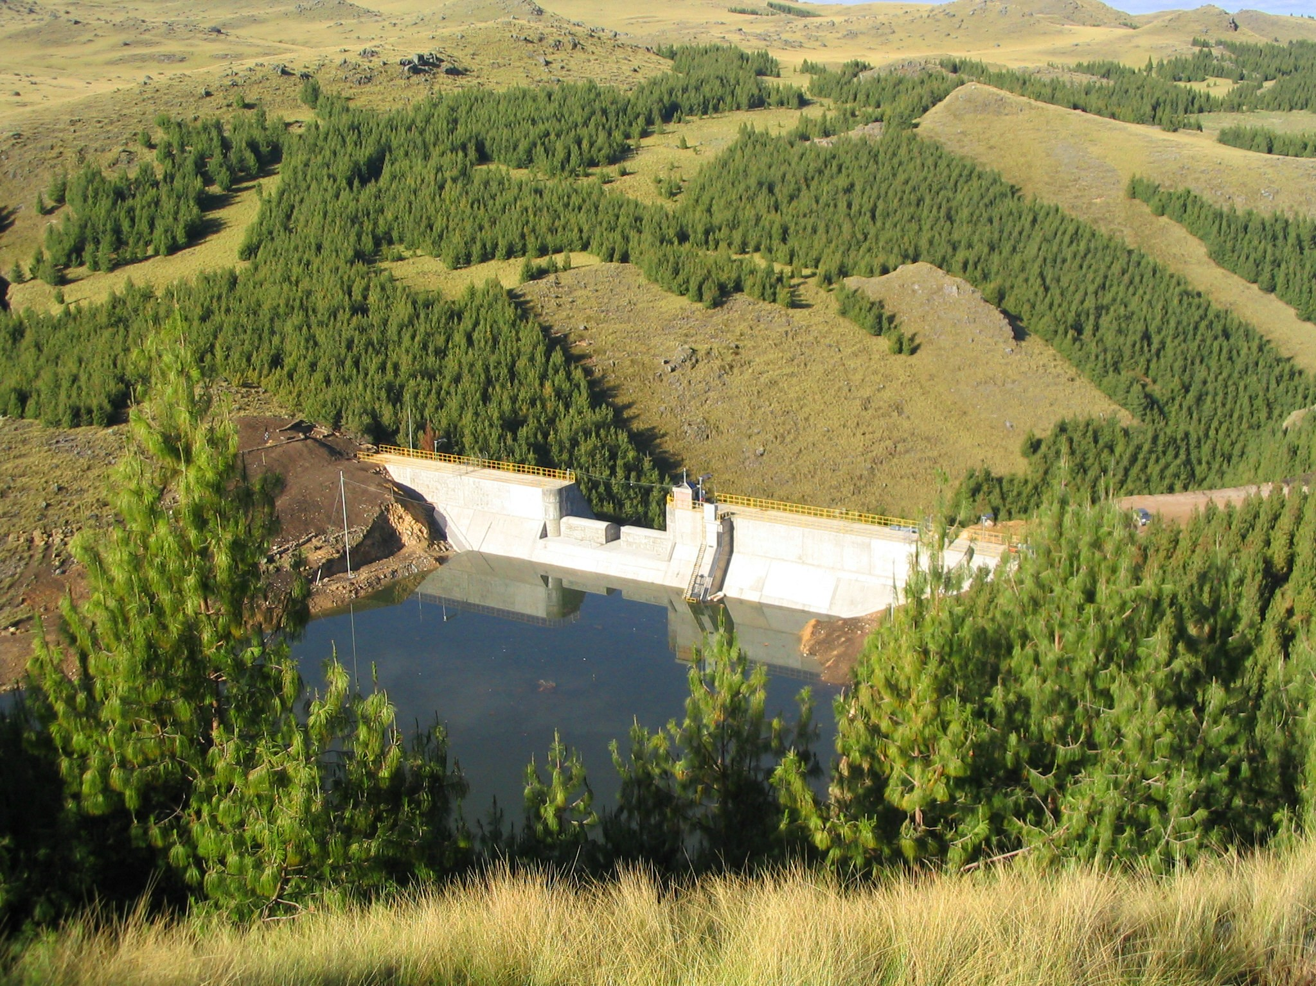
GRACIAS !!
www.conga.pe
http://elaguaprimero.blogspot.com

